Slide 1
Vue 강의자료
v-once

Slide 2
v-once
일회성 렌더링을 위해 사용

Slide 3
v-once
HTML코드로 출력이 된 이후에 어떤 후 처리가 있더라도 처음에 출력한 값을 유지시킬 때 사용

Slide 4
v-once 미사용

Slide 5
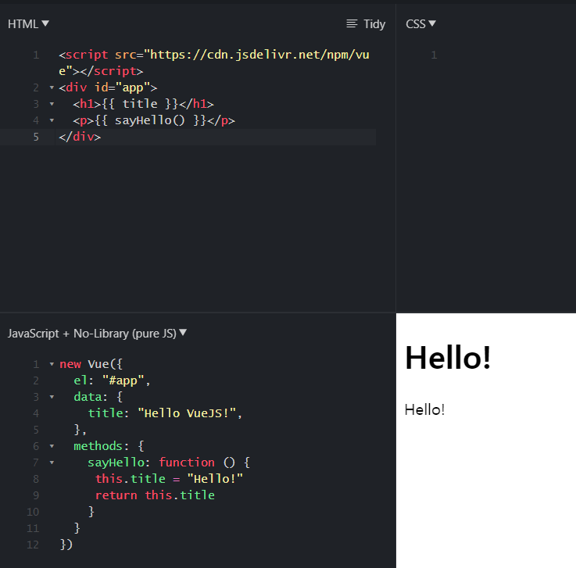
이전에 출력했던 title도 바뀜
함수 내부에서 title이 바뀌면

Slide 6
v-once 사용
Notes:
v-once 디렉티브는 HTML코드로 출력이 된 이후에 어떤 후처리가 있더라도 처음에 출력한 값을 유지시킬 때 사용됩니다.

Slide 7
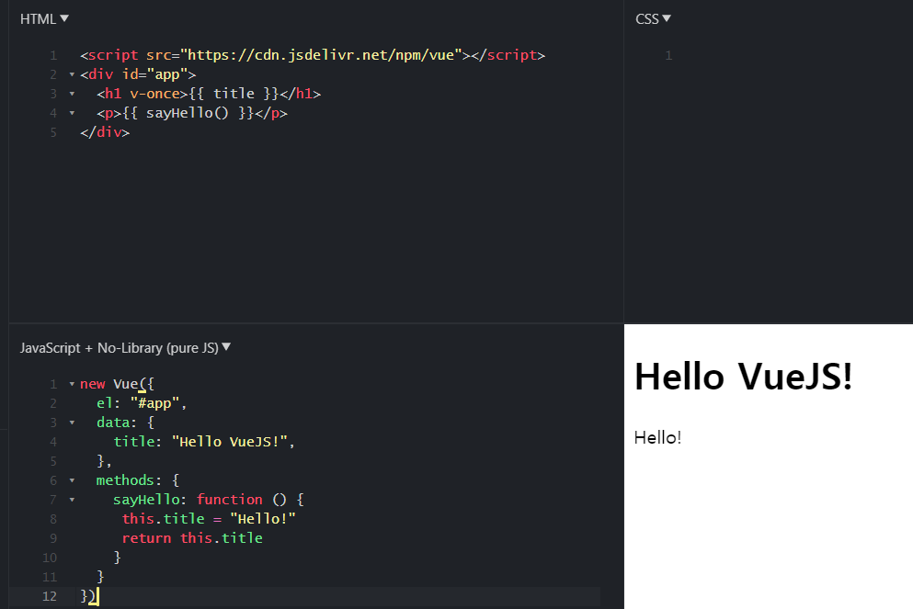
이전에 출력했던 title이 안 바뀜
함수 내부에서 title이 바뀌어도

Slide 8
끝

